Slide 1
Ik geloof in God de Vader, de Almachtige, Schepper van de hemel en de aarde.
Notes:
1

Slide 2
Ik geloof in God de Vader, de Almachtige, Schepper van de hemel en de aarde.
1. Is Hij Schepper, of is alles evolutie?
Notes:
1

Slide 3
Ik geloof in God de Vader, de Almachtige, Schepper van de hemel en de aarde.
1. Is Hij Schepper, of is alles evolutie?
2. Kan Hij een almachtige, goede Vader zijn, als er zoveel ellende is?
Notes:
1

Slide 4
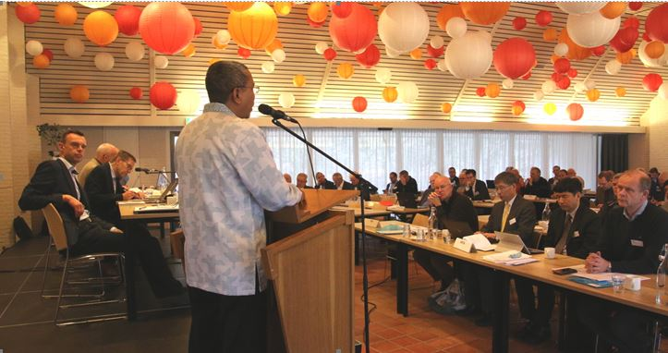
Notes:
1

Slide 5
Schepper of evolutie?
Notes:
1

Slide 6
Schepper of evolutie?
benadering 1: de gegevens van de Bijbel en die van de biologie en geologie kloppend maken
Notes:
1

Slide 7
Schepper of evolutie?
benadering 1: de gegevens van de Bijbel en die van de biologie en geologie kloppend maken
benadering 2:
Notes:
1

Slide 8
Schepper of evolutie?
benadering 1: de gegevens van de Bijbel en die van de biologie en geologie kloppend maken
benadering 2: je voelt
Notes:
1

Slide 9
Schepper of evolutie?
benadering 1: de gegevens van de Bijbel en die van de biologie en geologie kloppend maken
benadering 2: je voelt en weet
Notes:
1

Slide 10
Schepper of evolutie?
benadering 1: de gegevens van de Bijbel en die van de biologie en geologie kloppend maken
benadering 2: je voelt en weet en verlangt wat de Bijbel zegt: Schepper
Notes:
1

Slide 11
Schepper of evolutie?
benadering 1: de gegevens van de Bijbel en die van de biologie en geologie kloppend maken
benadering 2: je voelt en weet en verlangt wat de Bijbel zegt: Schepper-
én onder de indruk van wetenschap
Notes:
1

Slide 12
Notes:
1

Slide 13
Schepper of evolutie?
benadering 1: de gegevens van de Bijbel en die van de biologie en geologie kloppend maken
benadering 2: je voelt en weet en verlangt wat de Bijbel zegt: Schepper-
én onder de indruk van wetenschap
Notes:
1

Slide 14
Schepper of evolutie?
benadering 1: de gegevens van de Bijbel en die van de biologie en geologie kloppend maken
nadeel: je dwingt de Bijbel in het format van de wetenschap
Notes:
1

Slide 15
almachtige, goede Vader t.o. ellende
Notes:
1

Slide 16
almachtige, goede Vader t.o. ellende
God: wel goed, niet almachtig?
Notes:
1

Slide 17
almachtige, goede Vader t.o. ellende
God: wel goed, niet almachtig?
wij: hulpeloos, maar schuldig?
Notes:
1

Slide 18
almachtige, goede Vader t.o. ellende
God: wel goed, niet almachtig?
wij: hulpeloos, maar schuldig?
of: God meeverantwoordelijk?
Notes:
1

Slide 19
almachtige, goede Vader t.o. ellende
God: wel goed, niet almachtig?
wij: hulpeloos, maar schuldig?
of: God meeverantwoordelijk?
1. ik zie verdriet, verlang naar vreugde
Notes:
1

Slide 20
almachtige, goede Vader t.o. ellende
God: wel goed, niet almachtig?
wij: hulpeloos, maar schuldig?
of: God meeverantwoordelijk?
1. ik zie verdriet, verlang naar vreugde
2. wij zijn verantwoordelijk
Notes:
1

Slide 21
almachtige, goede Vader t.o. ellende
God: wel goed, niet almachtig?
wij: hulpeloos, maar schuldig?
of: God meeverantwoordelijk?
1. ik zie verdriet, verlang naar vreugde
2. wij zijn verantwoordelijk
3. God is goed
Notes:
1

Slide 22
almachtige, goede Vader t.o. ellende
God: wel goed, niet almachtig?
wij: hulpeloos, maar schuldig?
of: God meeverantwoordelijk?
1. ik zie verdriet, verlang naar vreugde
2. wij zijn verantwoordelijk
3. God is goed
Gods oplossing: Jezus Christus
Notes:
1

